Slide 1
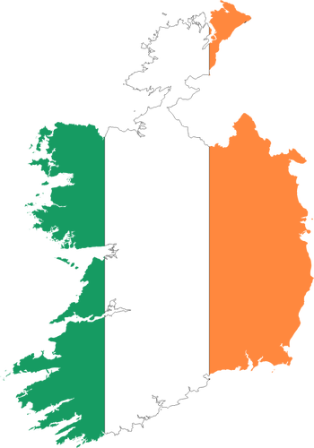
PCC 5963
IRLANDA
Professor: Francisco Ferreira Cardoso
Alexandre Inda - N.USP: 8989241
Évila Araruna - N.USP: 11479349
Fábio C. Braz - N. USP: 11479401
Marcus V. V. Paiva - N. USP: 1436770
Mariana Rodrigues - N. USP: 11480592

Slide 2
Agenda de Apresentação:
Irlanda: Contexto Geral
Construction 2020. A Strategy for a Renewed Construction Sector
Uma abordagem estratégica para habitação
Infraestrutura e Investimento Público
Ações para um futuro Sustentável
Mercados Internacionais
Conclusão

Slide 3
Irlanda: Contexto Geral

Slide 4
Documentos Principais
Texto - FORFÁS (2013). Ireland's Construction Sector: Outlook and Strategic Plan to 2015. Ireland’s policy advisory board for enterprise, trade, science, technology and innovation (Forfás), July 2013. 100p. Disponível em: https://djei.ie/en/Publications/Publication-files/Forf%C3%A1s/Ireland-s FORFÁS
Texto - THE STATIONERY OFFICE (2014). Construction 2020. A Strategy for a Renewed Construction Sector. Dublin: The Stationery Office, May 2014. 69p. Disponível em: https://merrionstreet.ie/en/wpcontent/uploads/2014/05/Construction-Strategy-14-May-20141.pdf
Texto - Estratégias para a formulação de Política de Ciência, Tecnologia e Inovação para a indústria da Construção Civil - ANTAC 2013

Slide 5
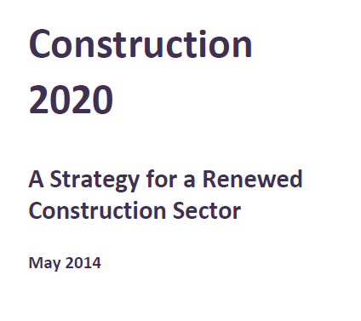
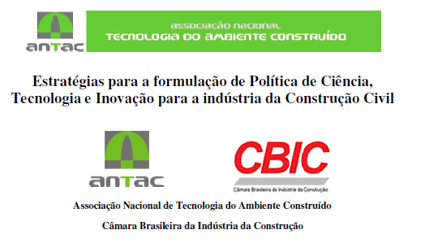
Construção
2020
Uma Estratégia para um Renovado
Setor de construção
Maio de 2014
“Estabelecemos o ambicioso objetivo de retornar a economia ao pleno emprego até
2020 e, com isso, substituindo todos os empregos perdidos durante a crise”

Slide 6
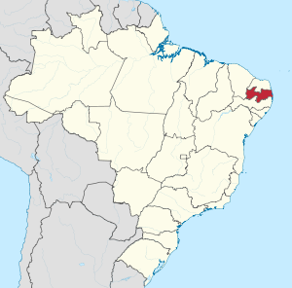
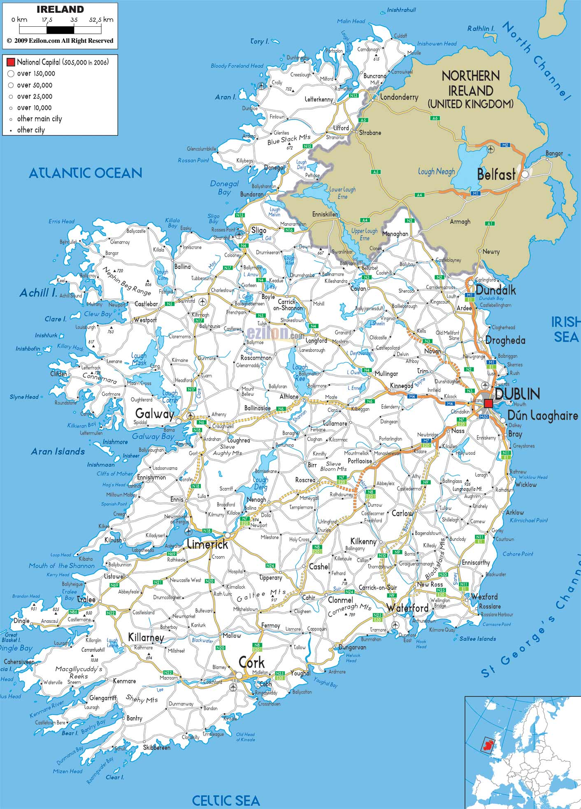
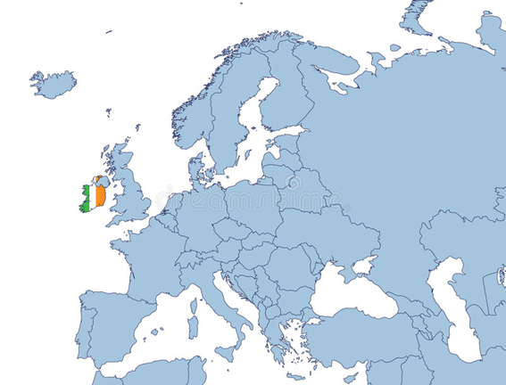
IRLANDA
BRASIL
República Federativa do Brasil
8. 515. 767,049 km² ( 8,5 milhões) - 121x
210 147 125 hab = 45x
Ranking IDH Global 2014
IDH - 75º - 0,755
República da Irlanda
70 273 km² (70 mil)
4 761 865 hab – 2016
IDH - 6º = 0,916

Slide 7
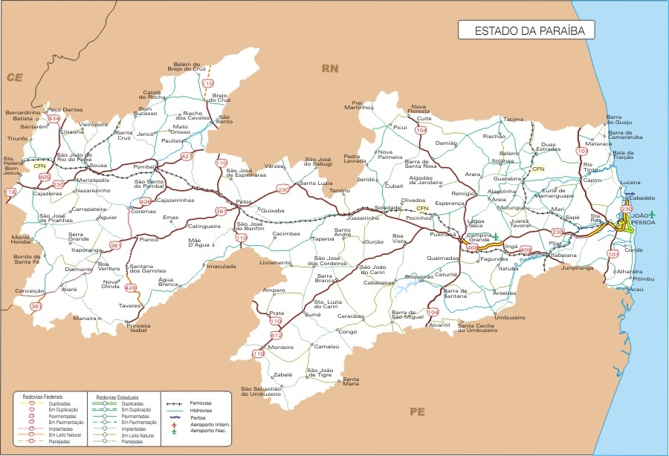
IRLANDA
BRASIL
Unidade federativa | Área (km2) | População | IDHM
Santa Catarina | 95.736,2 | 7 279 638 | 0,774
Paraíba | 56.469,8 | 4 039 277 | 0,658
Estados Brasileiros semelhantes
República da Irlanda -
Área - 70 273 km
População - 4 761 865 hab – 2016
IDH - 6º = 0,916

Slide 8
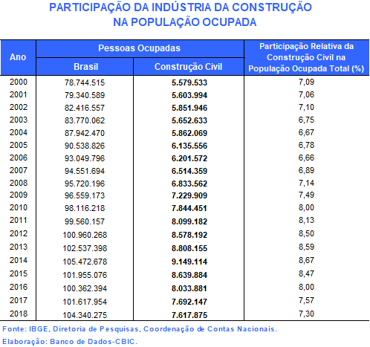
IRLANDA
BRASIL
M.O. Construção Civil
Empregados - 96.300 pessoas = 5,2 % do emprego
M.O. Construção Civil
Empregados - 7,5% a 8% m.o. ocupada
movimenta
fonte: http://www.cbicdados.com.br/home/
acessado em 10/11/2020

Slide 9
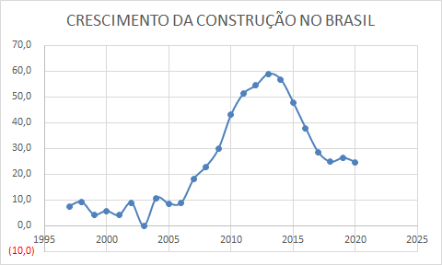
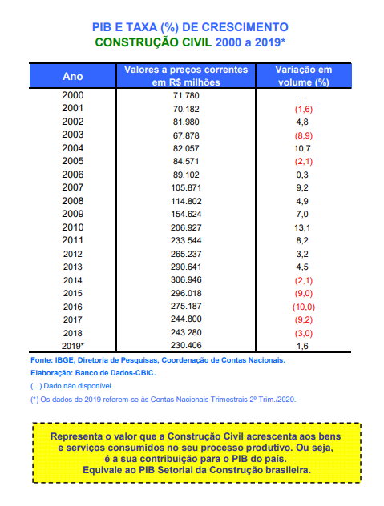
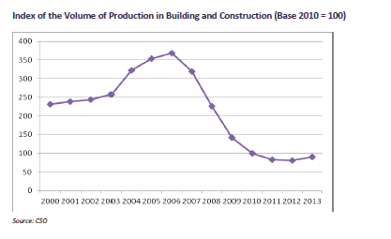
IRLANDA
BRASIL
movimentava 6,4% do PIB, caiu a 5% - poderia chegar a 12%
fonte: http://www.cbicdados.com.br/home/
acessado em 10/11/2020
adaptado pelos autores

Slide 10
A crise do desemprego
No pico do boom em 2007, mais de 270.000 pessoas estavam empregadas diretamente no setor, até 2012 este número estava abaixo de 100.000.
Nos anos de 2006 a 2010, o número de pedreiros empregados caiu quase 82%, o número de
trabalhadores em mais de 78%. O emprego de estucadores caiu 71%, arquitetos por 61%. Nenhum
outro setor foi tão devastado pela tempestade que se abateu sobre o país.
uma série de fatores resultaram na falta de atividade e mobilidade no mercado de imóveis. Isso inclui a fraca confiança e incerteza do consumidor;
Altos níveis de desemprego;
Dificuldades de acesso ao crédito;
Acúmulo de estoque não vendido e um grande número de unidades vagas;
Colapso nos preços e patrimônio líquido negativo;
Hipotecas em atraso; e o desejo compreensível das pessoas para manter hipotecas de rastreador.
Fonte: Construction 2020

Slide 11
A crise do desemprego
“A Irlanda precisa de um setor de construção forte e sustentável.
Precisamos de casas de boa qualidade para morar.
Desenvolvimentos comerciais de alta qualidade para sustentar recuperação e crescimento econômico. Infraestrutura adequada para o futuro, seja em telecomunicações, redes de água ou energia.”
(Construction 2020: A Strategy for a Renewed Construction Sector, 2014).
Fonte:

Slide 12
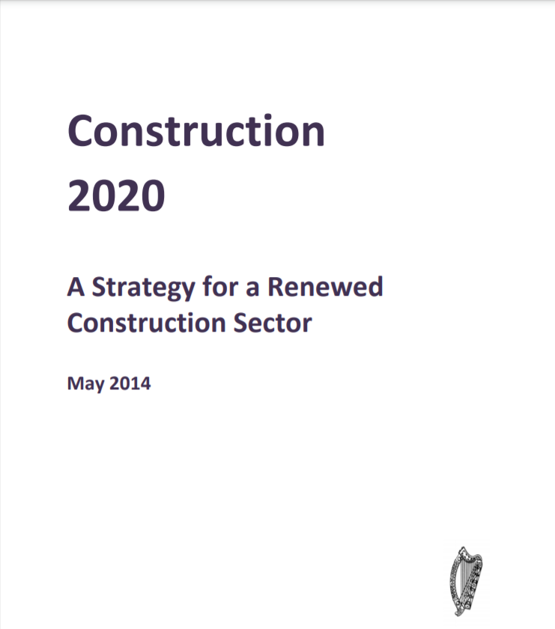
Construction 2020: Principais ações e Questões
Abordagem estratégica para o fornecimento de habitação, com base nas
necessidades reais e medidas, com mecanismos para detectar e agir quando as
coisas estão dando errado;
Melhoria contínua do processo de planejamento, atingindo o equilíbrio certo entre
requisitos atuais e futuros;
Disponibilidade de financiamento para projetos viáveis e que valham a pena;
acesso ao financiamento hipotecário em termos razoáveis sustentáveis;
Monitorar e regular o setor de uma forma que sustenta a confiança pública e a segurança do trabalhador;
Garantir um setor adequado para o propósito, apoiado por uma força de trabalho
altamente qualificada, alcançando alta qualidade e padrões; e
Garantir oportunidades para ex-trabalhadores da construção desempregados para
contribuir para a recuperação do setor.

Slide 13
Uma abordagem estratégica para habitação

Slide 14
“A oscilação do pêndulo”
Em 2006, no auge da bolha imobiliária, cerca de 93.419 unidades habitacionais foram concluídas em todo o país, 19.470 deles em Dublin.
Em 2013, um total de 8.301 casas foram concluídas, com apenas 1.360 em Dublin.
Esses números refletem o quão descontroladamente o pêndulo oscilou.
Fonte: Construction 2020

Slide 15
Um olhar para demografia do país
De acordo com a CSO, o número de famílias cresceu 13% entre 2006 e 2011, a mesma pesquisa projetou o aumento de 5% entre 2011 e 2016, resultando em cerca de 85.000 famílias adicionais em um cenário médio.
57% de todas as famílias na região de Dublin neste período são compostas por uma e duas pessoas, enquanto outros 18% para famílias com três pessoas.
Fonte: Construction 2020

Slide 16
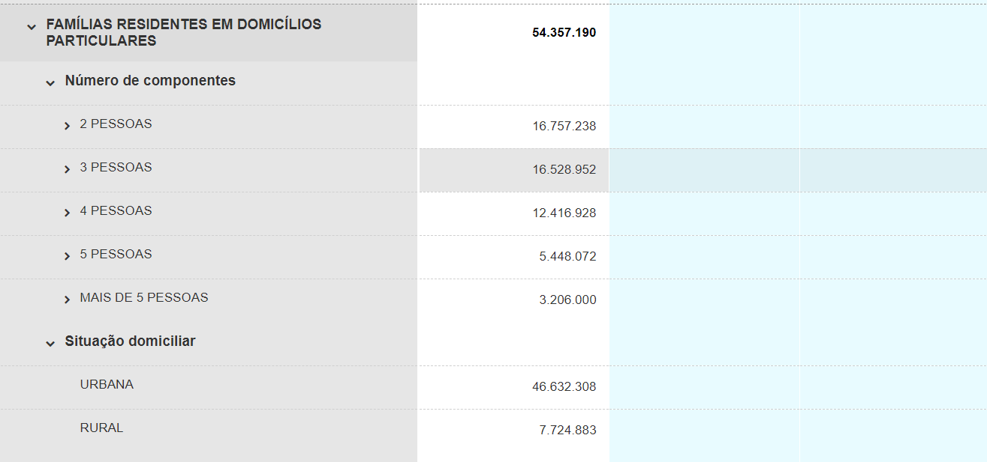
Enquanto isso no Brasil...
Fonte: https://cidades.ibge.gov.br/brasil/pesquisa/23/24161

Slide 17
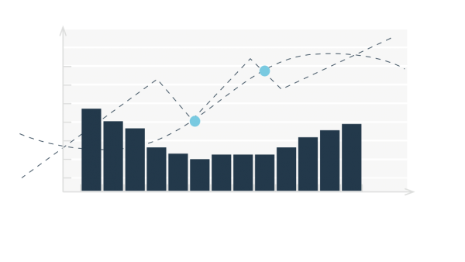
Estrutura nacional para oferta de habitação
Criação de um banco de dados de suprimentos abrangente e atualizado -
incluindo:
Números na conclusão da casa;
Avisos de início;
Permissões de planejamento;
Níveis de vacância;
Pesquisa Nacional de Desenvolvimento Habitacional - a ser analisada em relação à demanda projetada, desdobrada em uma base nacional e local, com informações sobre tipos e tamanhos de habitação uma característica importante.
Fonte: Construction 2020

Slide 18
Banco de Dados Nacional
Balanço regular dos desenvolvimentos em qualquer local em toda país,
Identificação dos problemas emergentes em um estágio inicial a fim de intervir para resolvê-los.
Principais Responsáveis:
O Departamento de Meio Ambiente, Comunidade e Governo Local responsável por supervisionar, implementar e gerir esta nova abordagem, em conjunto com as Autoridades Locais e outras partes interessadas.
Transparência e monitoramento:
Publicação anual no quadro que descreve:
oferta projetada X demanda projetada;
Quaisquer ações necessárias para resolver possíveis incompatibilidades.
Fonte: Construction 2020

Slide 19
Infraestrutura e Investimento Público

Slide 20
NAMA: National Asset Management Agency
Fonte: /www.nama.ie/our-work

Slide 21
Ações do NAMA
NAMA já concedeu 500 milhões de euros para tais desenvolvimentos
e aprovou 500 milhões de euros adicionais, perfazendo um total compromisso de € 1 bilhão, até 2020.
Adicional de € 1,5 bilhão para a Irlanda projetos de desenvolvimento nos
próximos três anos, com adiantamentos totais de € 2,5 bilhões. Estes avanços continuarão a ser fornecidos em uma base comercial e visarão setores onde a oferta a escassez é mais acentuada.
Facilitar a construção de até 4.500 novas casas e apartamentos em Dublin ao longo do período,
Promover o desenvolvimentos de escritórios;
Fonte: Construction 2020

Slide 22
Ações do NAMA
Fonte: Construction 2020

Slide 23
Ações no Brasil
MCMV : “Programa realizado em parceria com Distrito Federal, Estados e Municípios, que tem como objetivo a construção de 860 mil moradias para famílias, com renda até R$1.600,00” (Caixa Economica Federal)
CC FGTS - Operações Coletivas
Linha de crédito especial da CAIXA para pessoas com renda familiar de até R$ 1.750,00 adquirirem sua casa própria.
Fonte: http://www1.caixa.gov.br/gov/gov_social/estadual/programas_habitacao/index.asp

Slide 24
Ações Para um Futuro Sustentável

Slide 25
A Necessidade de Sustentabilidade
12% do PIB
Objetivo de Crescimento do Setor da construção:
Dois Pontos Principais para alcançar este objetivo
Remover obstáculos que dificultam o aumento da demanda
Garantir a entrega de projetos com eficiência, competitividade e inovação
Fonte:

Slide 26
A Necessidade de Sustentabilidade
O estudo indica ações em 5 áreas chave para atingir estes objetivos:
Remoção de Obstáculos e Aumento de Confiança no Mercado Doméstico
Fomento de Maior Internacionalização
Aumento de Competitividade e Inovação
Garantia de que o Setor é Capaz de Entregar
Transformação Governamental

Slide 27
Confiança no Mercado Doméstico
Evitar atrasos e demoras em projetos de PPPs e obras de engenharia com financiamentos externos
Identificar oportunidades de investimento privado, através por exemplo de fundos de pensão irlandeses
-Associação dos Fundos de Pensão da Irlanda
Acelerar desenvolvimento de projetos de energia através de programas facilitadores do órgão irlandês responsável, em parceria com a iniciativa privada

Slide 28
Internacionalização da Construção
Órgão Irlandês responsável pelo crescimento de negócios irlandeses em mercados estrangeiros

Slide 29
Importância da Inovação
Acelerar o engajamento das empresas de construção na área de tecnologia e incentivar investimento em pesquisa e desenvolvimento
Promover o uso de BIM, para aproveitar oportunidades onde a tecnologia é essencial
Iniciativa pública de integração entre o setor da construção, outras indústrias e comunidade de pesquisa, para promover internacionalmente o desenvolvimento da tecnologia de construção irlandesa

Slide 30
Mercados Internacionais

Slide 31
Rotas para o mercado
IRLANDA
Joint ventures
Fusões e Aquisições (M&A)
Fatores de sucesso:
Foco em áreas de nicho de alto crescimento (por exemplo, construção fora do local);
Investimento em P&D e automação;
Reduções de custos, juntamente com aumento de produtividade e produção

Slide 32
Enterprise Ireland
Financiamento e Consultoria para empresas Irlandesas de Tecnologia
Promoção de bens e serviços para mercados estrangeiros
Consultores no mercado
Conselheiros de Tecnologia
Conselheiros de desenvolvimento de recursos humanos
Consultores de investimento

Slide 33
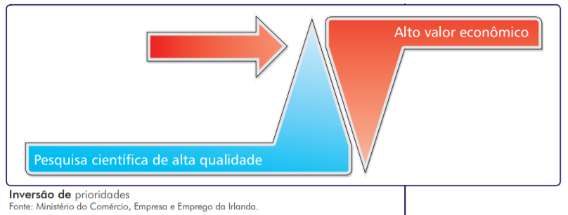
Competitividade
As mudanças climáticas e a agenda verde.
Avanços tecnológicos em materiais, métodos de construção, TIC e comunicações globais;
Padrões de construção mais elevados de design e desempenho;
Mudanças demográficas, urbanização crescente e crescimento econômico.
Competitividade de custos
Sistemas enxutos e gerenciamento inteligente
Inovação Tecnológica
Construção externa (pré-fabricação e modularização)
Modelagem de informações de construção (BIM)
Inovação de materiais
Infraestrutura inteligente

Slide 34
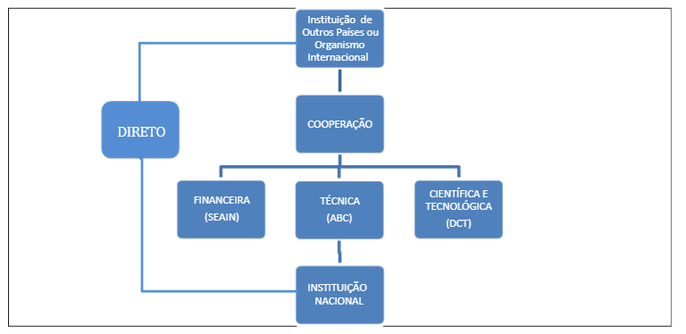
O Brasil diante da Cooperação Internacional em C&T
Incrementar a cooperação institucional com a participação do Ministério da Ciência e Tecnologia (MCT) e agências, do Ministério das Relações Exteriores (MRE) e da própria Academia Brasileira de Ciências;
Evitar a assimetria entre equipes cooperantes, visando a continuidade dos investimentos;
Privilegiar a cooperação multilateral, mecanismo mais ágil para formar redes de colaboração entre pesquisadores.

Slide 35
Ensinamentos para o Brasil
Metas fixadas de acordo com os mais altos padrões internacionais, esforço para atração de pesquisadores estrangeiros de qualidade, contratação de juntas e conselhos de avaliação e monitoramento no exterior.
A sintonia da pesquisa universitária com as atividades das empresas é chave para as iniciativas de inovação
A clareza de objetivos das instituições de Estado é chave para o desempenho de suas funções e para a boa implementação das políticas de desenvolvimento.

Slide 36
CONCLUSÃO
IRLANDA X BRASIL
SEMELHANÇAS
MERCADO EXTERIOR X REGIONALISMO;
OCUPAÇÃO DA MÃO DE OBRA;
PARTICIPAÇÃO DA CADEIA NO PIB
DIFERENÇAS
INVESTIMENTO E POLÍTICA PÚBLICA
TECNOLOGIA
INDUSTRIALIZAÇÃO

Slide 37
Referências Bibliográficas
Caixa Economica Federal. Disponível em: http://www1.caixa.gov.br/gov/gov_social/estadual/programas_habitacao/index.asp Acesso: 10 nov 2020.
Construction 2020. A Strategy for a Renewed Construction Sector. Dublin: The Stationery Office, May 2014. 69p. Disponível em: https://merrionstreet.ie/en/wpcontent/uploads/2014/05/Construction-Strategy-14-May-20141.pdf. Acesso: 09 nov 2020.
IBGE: Instituto Brasileiro de Geografia e Estatística. Disponível em: https://cidades.ibge.gov.br/brasil/pesquisa/23/24161 Acesso em: 10 nov 2020.
KRIEGER, E. M.; GÓES FILHO, P. A importância da cooperação internacional para o desenvolvimento da ciência brasileira. Revista Parcerias Estratégicas, n. 20, jun. 2005.
NAMA. Disponível em: https://www.nama.ie/our-work Acesso: 11 nov 2020. Inovação : estratégia de sete países / organizadores Glauco Arbix... [et al.]. - Brasília, DF : ABDI, 2010. 342p. : il. -(Cadernos da indústria ABDI ; XV)

